Slide 1

Sposoby przechowywania i przetwarzania danych w aplikacjach mobilnych oraz zagrożenia z tym związane
Heorhi Kupryianau
Patrycja Nędza

Slide 2

Cel prezentacji
Inżynieria WSTECZNA
Edytowanie danych procesów
Edytowanie plików zapisów
Komunikacja typu Klient – Serwer

Slide 3
Dane przechowywane są w…
Pamięci wewnętrznej:
Rejestry procesora
Pamięć podręczna procesora
Pamięć RAM
Pamięci zewnątrznej:
Dyski twarde
Dyski optyczne CD/DVD
Nośniki USB
I inne…

Slide 4
Hierarchia pamięci
CPU
CPU CACHE
LEVEL 1 (L1) CACHE
PROCESSOR REGISTER
LEVEL 2 (L2) CACHE
LEVEL 3 (L3) CACHE
PHYSICAL MEMORY
RANDOM ACCESS MEMORY (RAM)
SOLID STATE MEMORY
NON – VOLATILE FLASH BASED MEMORY
VIRTUAL MEMORY
FILE – BASED MEMORY
Processor
EDO, SD-RAM, DDR-SDRAM, RD-RAM
SSD, Flash Drive
Mechanical Hard Drives

Slide 5





Cykl działania procesu
Disk Memory
RAM
CPU
Fetch
No
Check for Interrupt
Store
Decode
Yes
Execute
Service Interrupt

Slide 6
Jak wykorzystać pamięć?
Inżynieria WSTECZNA
Edytowanie danych procesów
Edytowanie plików zapisów

Slide 7


Migracja danych, ALE… Przykład RAM Scraping Malware
Terminal czyta dane z karty
Dane czystym tekstem zapisywane w pamięci RAM
Zaszyfrowane dane wysyłane do serwera

Slide 8





Jak to wykorzystać?
Is browser running?
Sleep for 10s
No
Yes
Dump memory from all browser processes
Send founds to attacker
No
Yes
Search dumped memory for critical data
Does memory contain that data?

Slide 9
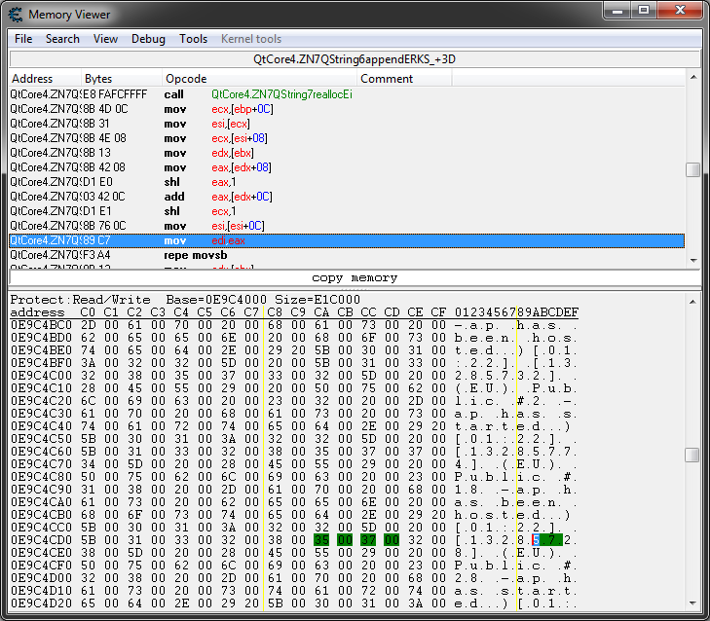
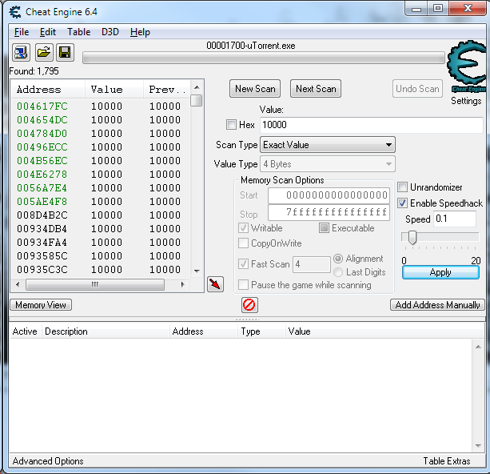
Nie tylko wyświetlanie…

Slide 10
Zadanie 0/ Demonstracja 1
Zmodyfikuj wartość zmiennej Coins w pamięci RAM. Do wykonania zadania wykorzystaj narzędzie CheatEngine.

Slide 11
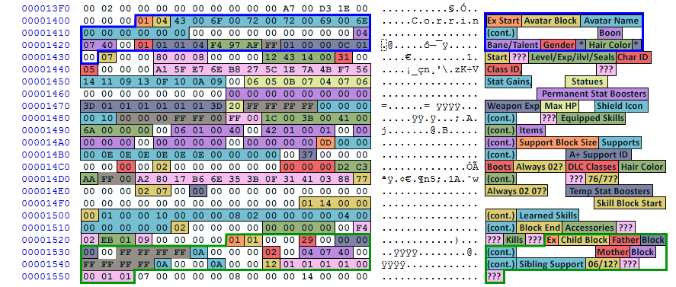
Edytowanie plików zapisów

Slide 12
Zadanie 1
Uzyskaj dostęp do pliku zapisu gry. Wykorzystaj narzędzie dnSpy. W jaki sposób zabezpieczono plik? Znajdź informacje niezbędne do poprawnego odczytu i edycji pliku.

Slide 13
Zadanie 2
Wykorzystując znaleziony wektor inicjalizacyjny oraz klucz zmień wartość zmiennej coins. Podmień plik zapisu i sprawdź poprawność dokonanych zmian.

Slide 14
Inżynieria Wsteczna to…
Forward Engineering
Documentation and Design
Executable Software
Source Code and Materials
Implementation
Compilation
Source Analysis
Decompilation
Binary Analysis & Process Analysis
Reverse Engineering

Slide 15
Zastosowania Inżynierii Wstecznej
ustalanie przebiegu infekcji w złośliwym oprogramowaniu i budowa programów antywirusowych
analiza bezpieczeństwa komputerowego, analiza poprawności implementacji i komponentów oprogramowania
odtwarzanie programów zaprojektowanych przez konkurencję
naprawa lub rozbudowa istniejącego oprogramowania

Slide 16

Strona prawna
Implementacja dyrektywy Parlamentu Europejskiego i Rady 2009/24/ WE z 23 kwietnia 2009 r. w sprawie ochrony prawnej programów komputerowych w postaci ustawy z 4 lutego 1994 r. o prawie autorskim i prawach pokrewnych przesądza o dopuszczalności stosowania metody inżynierii wstecznej zgodnie z polskim porządkiem prawnym.
Konrad Purzycki, Dopuszczalność inżynierii wstecznej w prawie europejskim w świetle wyroku w sprawie SAS Institute Inc. przeciwko World Programming Ltd., "Palestra" 3/2018, s: 39, https://palestra.pl/pl/czasopismo/wydanie/3-2018/artykul/dopuszczalnosc-inzynierii-wstecznej-w-prawie-europejskim-w-swietle-wyroku-w-sprawie-sas-institute-inc.-przeciwko-world-programming-ltd

Slide 17
Przykładowe narzędzia
Disassembler
IDA Pro
Ghidra
OllyDbg
APKTool
Debugger
OllyDbg
Code Patcher
OllyDbg

Slide 18
Jak się przed tym zabezpieczyć?
Obfuskacja
dodawanie sygnatur

Slide 19
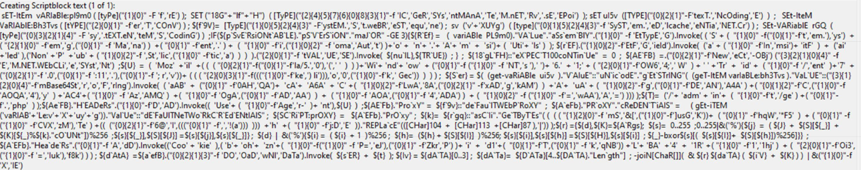
Obfuskacja to…
Przed:
Po:

Slide 20
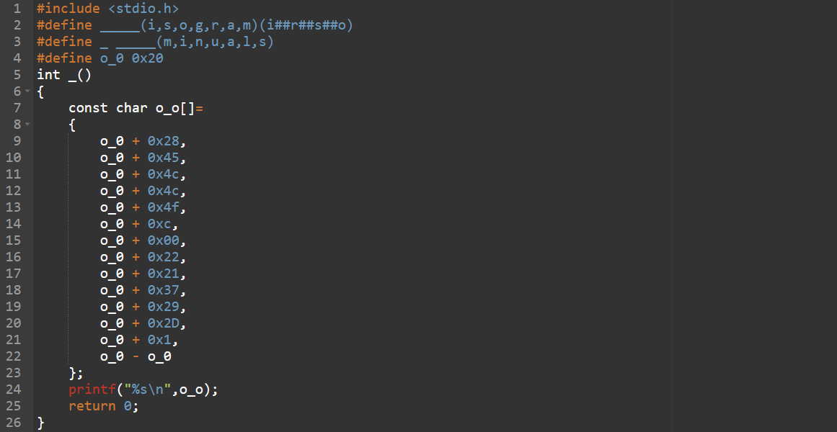
Zadanie 3
Jaki był kod przed obfuskacją? Napisz działający odpowiednik programu.

Slide 21



Grupy Transformacji Obfuskacyjnych
Zaciemnianie Układu Strony (ang. Layout Obfuscation)
Zaciemnianie Kontroli (ang. Control Obfuscation)
Zaciemnianie Danych (ang. Data Obfuscation)

Slide 22
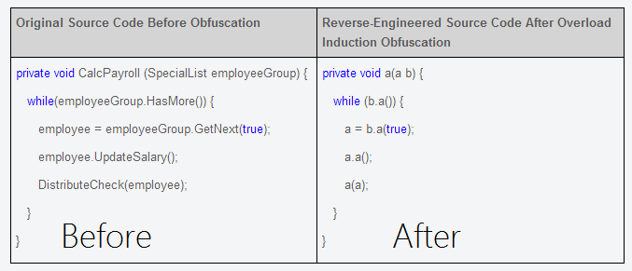
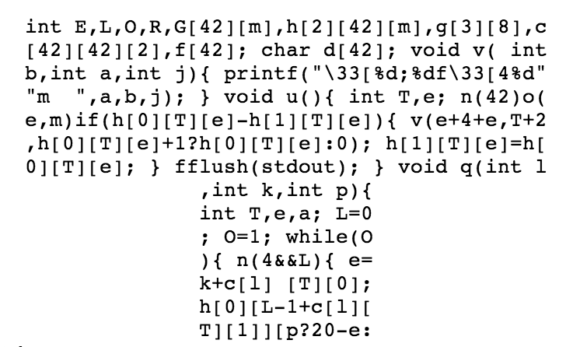
Zaciemnianie Układu Strony (ang. Layout Obfuscation)
Usuwanie komentarzy, opisujących działanie
Zamiana identyfikatorów (ang. scrambling identifiers)
Usuwanie formatowania (ang. change formating)

Slide 23
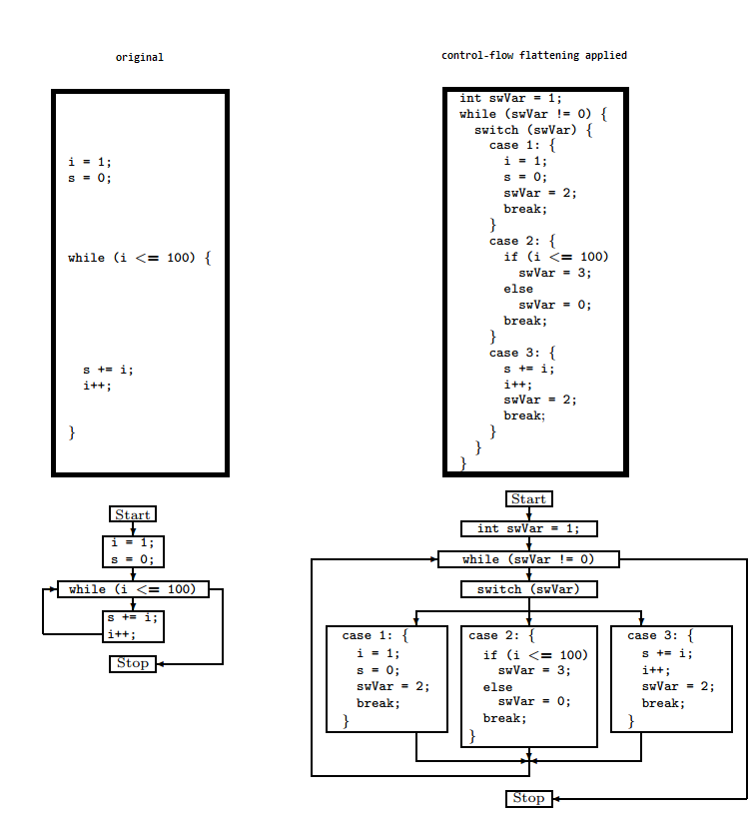
Zaciemnianie Kontroli (ang. Control Obfuscation)
Zmiana kolejności wyrażeń, komend, pętli
Wyłączanie metod
Rozszerzanie warunków pętli

Slide 24
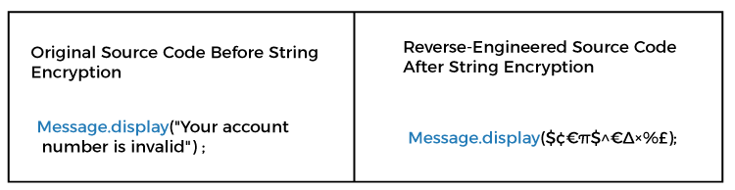
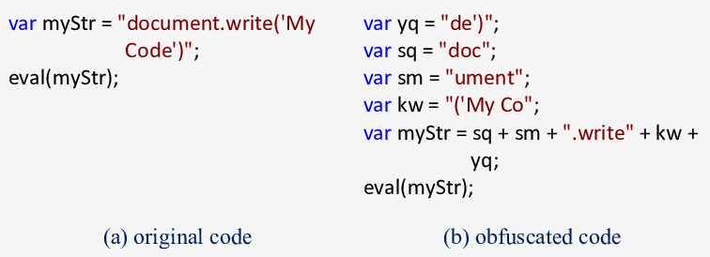
Zaciemnianie Danych (ang. Data Obfuscation)
Rozdzielanie zmiennych
Konwersja statycznych danych do procedury
Zmiana kodowania
Zmiany długości życia zmiennych
Łączenie zmiennych skalarnych
Zmiany relacji dziedziczenia
Rozłam lub łączenie tablic
Zmiana porządku instancji zmiennych, metod lub tablic

Slide 25
Obfuskacja ma też wady…
Brak Gwarancji bezpieczeństwa
Debuggowanie
Przenośność
Mechanizm Refleksji

Slide 26
Zadanie 4
Znajdź liczbę, o którą prosi program.

Slide 27
Czy aby na pewno obfuskacja?
int X = 2;
int Y = 2;
int SUM;
SUM = X + Y;
cout << SUM;
…
LDX 02
LDA 02
ADC X
STA 3e8
…
001000101
101100100
010110010
110110100
101101001
001000101
Source Code
Object Code
The executable program in binary
COMPILER
LINKER

Slide 28
Komunikacja typu Klient - Serwer
Certyfikat SSL

Slide 29
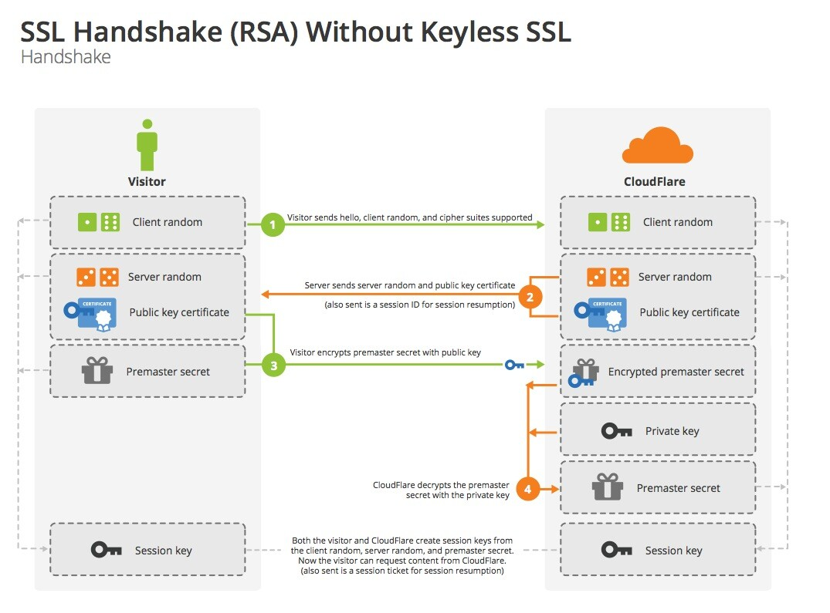



Certyfikat SSL
http://
Certyfikat SSL
https://

Slide 30



Zabezpieczenia
Hashowanie plików
Szyfrowanie/Obfuskacja plików
Techniki anty-debuggowania
Migracja danych krytycznych do chmury

Slide 32
Bibliografia
Zeszyty Naukowe Politechniki Śląskiej Ireneusz J. JÓŹWIAK, Marcin MICHALSKI, Marcin PASIECZNY Politechnika Wrocławska Wydział Informatyki i Zarządzania ZACIEMNIANIE KODU JAKO FORMA ZABEZPIECZENIA KODU ŹRÓDŁOWEGO

